Slide 1
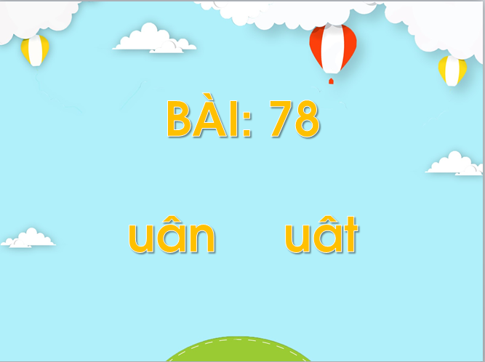

Slide 2
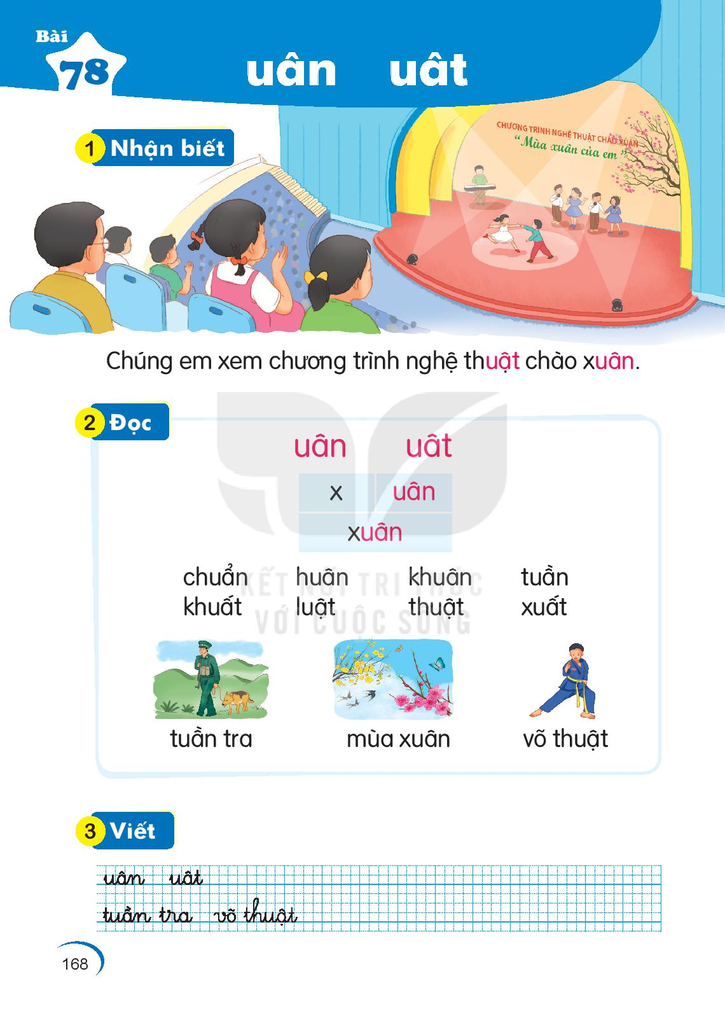

Slide 3

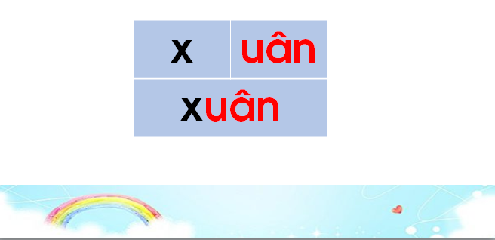

Slide 4
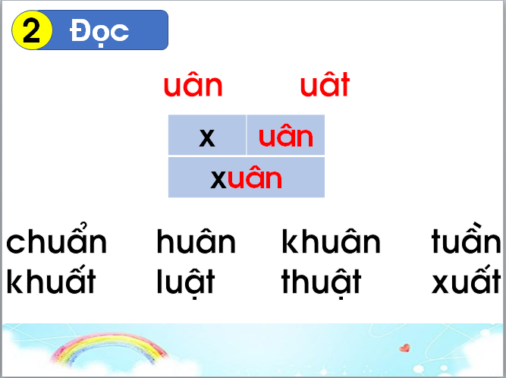

Slide 6

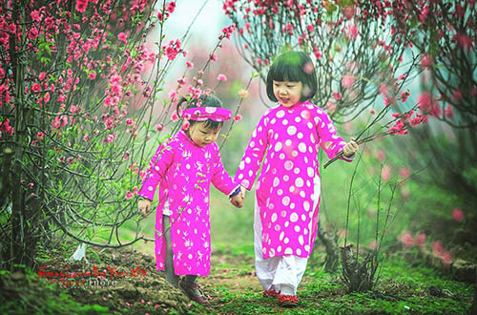
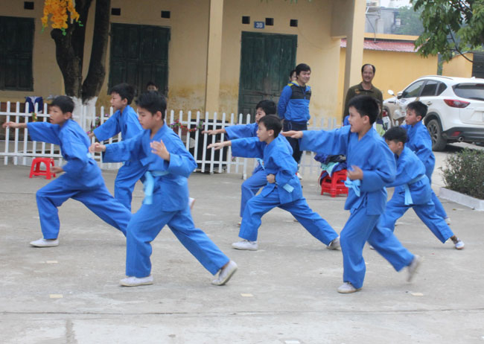
tuÇn tra
mïa xu©n
vâ thuËt

Slide 7
tuÇn tra
mïa xu©n
vâ thuËt

Slide 8
3
ViÕt

Slide 9
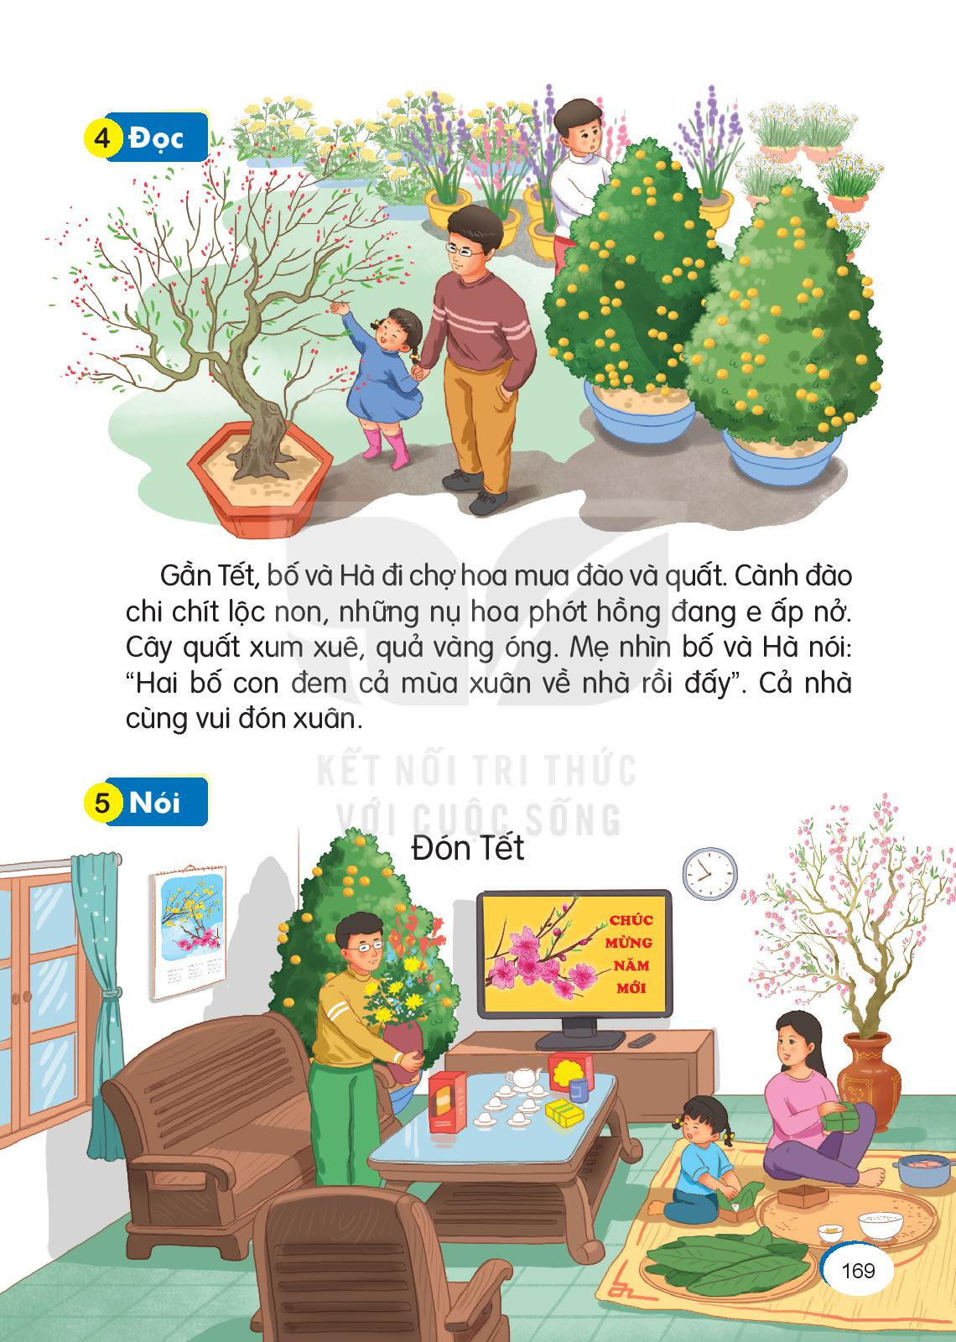

Slide 10
GÇn tÕt, bè vµ Hµ ®i chî hoa mua ®µo vµ quÊt. Cµnh ®µo chi chÝt léc non, nh÷ng nô hoa phít hång ®ang e Êp në. C©y quÊt xum xuª, qu¶ vµng ãng. MÑ nh×n bè vµ Hµ nãi: “Hai bè con ®em c¶ mïa xu©n vÒ nhµ råi ®Êy”. C¶ nhµ cïng vui ®ãn xu©n.

Slide 12
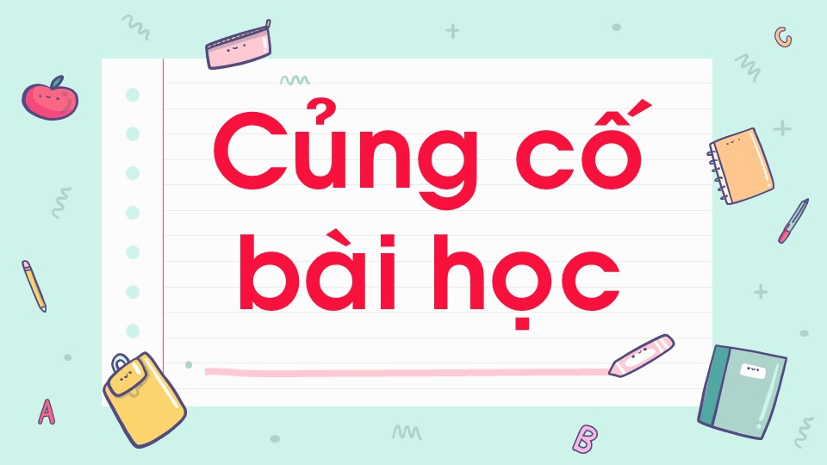

Slide 13

Chân thành cảm ơn
các em

